Slide 1

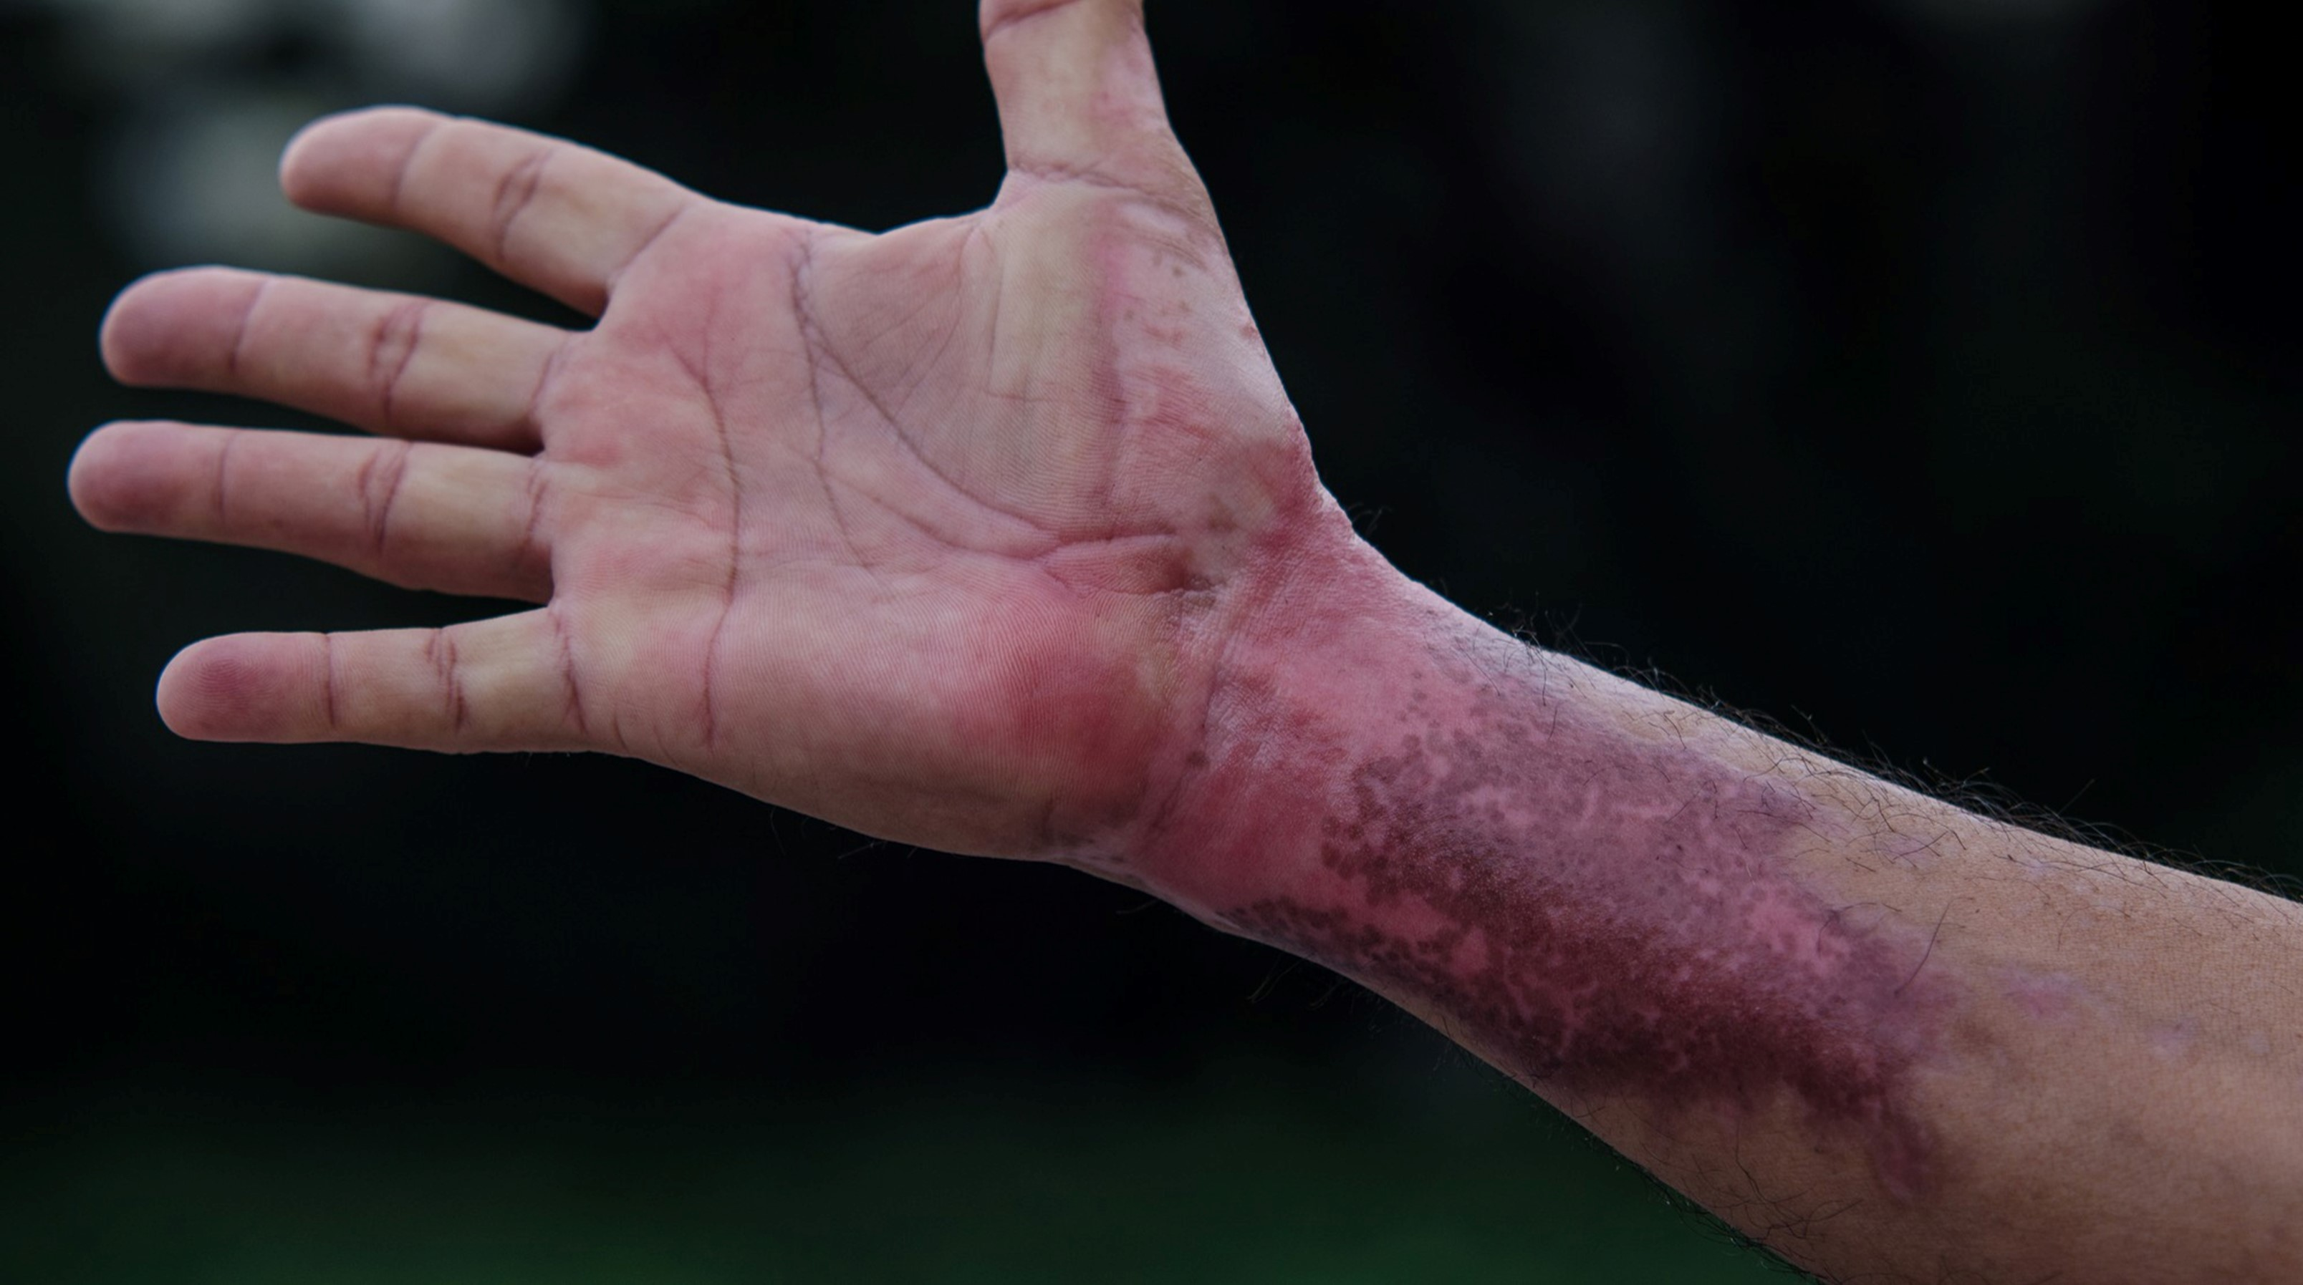


चिकित्सा प्रथम उत्तरदाता
पाठ 13
जलन और पर्यावरणीय आपात स्थिति
Vetted by –Sh.Pushpendra Kumar, DC
2 BN NDRF
NDRF | MFR | INDIA
PPT 13 - 1

Slide 2
उद्देश्य
इस पाठ को पूरा करने पर, आप निम्न में सक्षम होंगे:
1
  तीन प्रकार के जलने में से प्रत्येक के संकेतों और लक्षणों का उनकी गहराई के अनुसार मिलान करेंना ।
  शरीर के एक विशिष्ट हिस्से को दिए जाने पर रोगी पर जले हुए कुल शरीर की सतह क्षेत्र (TBSA) को निर्धारित करने के लिए “RULE OF NINE" लागू करेंना ।
2

Slide 3
उद्देश्य
इस पाठ को पूरा करने पर, आप निम्न में सक्षम होंगे:
3
  रासायनिक जलने के पूर्व-अस्पताल उपचार के लिए तीन चरणों की सूची बनाना।
  बिजली के जलने के पूर्व-अस्पताल उपचार के लिए तीन चरणों की सूची बनाना ।
  गर्मी में ऐंठन, गर्मी की थकावट और हीट स्ट्रोक के तीन संकेतों और लक्षणों की सूची बनाना और प्रत्येक के लिए पूर्व-अस्पताल उपचार का वर्णन करना ।
4
5

Slide 4
उद्देश्य
इस पाठ को पूरा करने पर, आप निम्न में सक्षम होंगे:
6
  बिजली गिरने की चोटों के चार संकेतों और लक्षणों की सूची बनाएं और अस्पताल से पहले के उपचार का वर्णन करना ।
  हल्के और गंभीर हाइपोथर्मिया दोनों के तीन संकेतों और लक्षणों की सूची बनाएं और पूर्व-अस्पताल उपचार के लिए छह चरणों की सूची बनाना।
  शीतदंश(FROST BITE) के तीन संकेतों और लक्षणों की सूची बनाना और अस्पताल से पहले के उपचार के लिए तीन चरण बनाना ।
7
8

Slide 5

जलना
थर्मल, रासायनिक, विद्युत या विकिरण से अत्यधिक गर्मी के संपर्क में आने से होने वाली चोटें।
PPT 13 -

Slide 6
बर्न वर्गीकरण
(गहराई से)
सतही - I डिग्री
आंशिक मोटाई - II डिग्री
पूर्ण मोटाई - III डिग्री
PPT 13 -

Slide 7
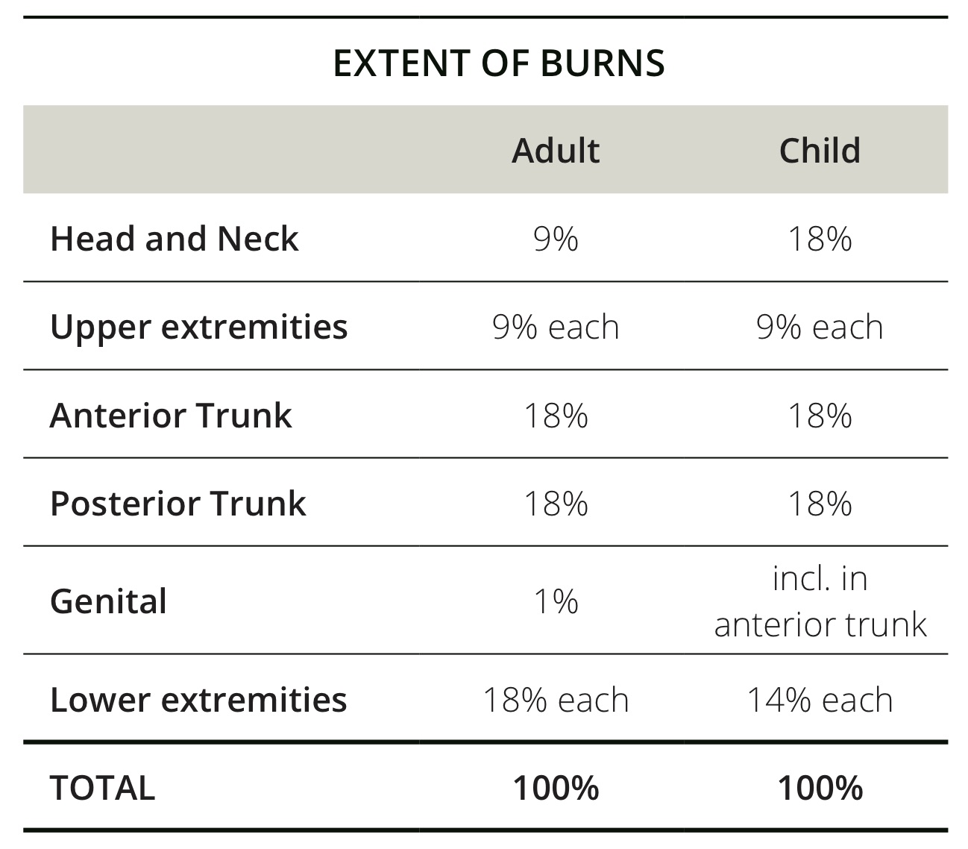
नाइन का नियम
(% शरीर
सतह क्षेत्र)

Slide 8
साँस लेने की चोट
संकेत और लक्षण
नाक के बाल
चेहरे पर जलन
थूक में कालिख के धब्बे
सांस लेने पर सूजन या धुएँ की गंध
श्वसन में परेशानी

Slide 9
साँस लेने की चोट
Cont.
संकेत और लक्षण
स्वर बैठना, खांसी, या बोलने में कठिनाई
प्रतिबंधित छाती गति
सायनोसिस

Slide 10
गर्मी ऐंठन
संकेत और लक्षण
गंभीर मांसपेशियों में ऐंठन
गहरी थकान
मतली
बेहोशी की अवधि

Slide 11
गर्मी की थकावट
संकेत और लक्षण
तेज़, उथली श्वास
कमजोर नाड़ी
ठंडी, चिपचिपी और पीली त्वचा
कमजोरी
चक्कर आना

Slide 12
गर्मी
आघात
संकेत और लक्षण
गहरी, तेज सांस लेना
तेजी से नाड़ी की ताकत में उतार-चढ़ाव
सूखी, गर्म त्वचा
फैली हुई पुतलियाँ
चेतना का नुकसान
ऐंठन या मांसपेशियों में कंपन

Slide 13
बिजली गिरने की चोटें
संकेत और लक्षण
विवेक का नुकसान
परिसंचरण का नुकसान
श्वसन की हानि
भटकाव
सतही जलन

Slide 14
माइल्ड हाइपोथर्मिया
संकेत और लक्षण
ठंड लग रही
उनींदापन
तेजी से सांस लेना, धीमी नाड़ी
दृष्टि की हानि
सुस्त पुतलियाँ
बेकाबू कंपकंपी

Slide 15
गंभीर हाइपोथर्मिया
संकेत और लक्षण
बेहद धीमी गति से सांस लेना
बेहद धीमी नाड़ी
अप्रतिक्रियाशीलता
स्थिर, फैली हुई पुतलियाँ
कठोर छोर

Slide 16
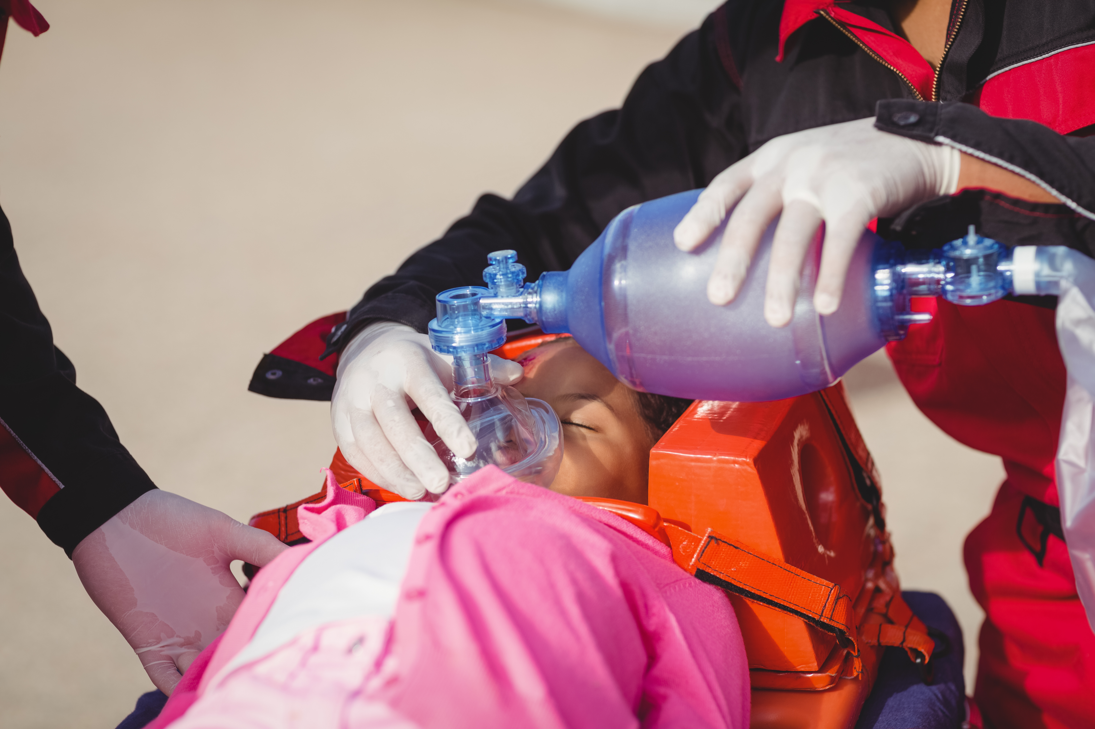

धन्यवाद

